Slide 1
Deep Learning for Handwritten Digit Recognition
Advance Precision Engineering – Manuel Caipo Matrikelnummer: 286577 KI Anwendung

Slide 2
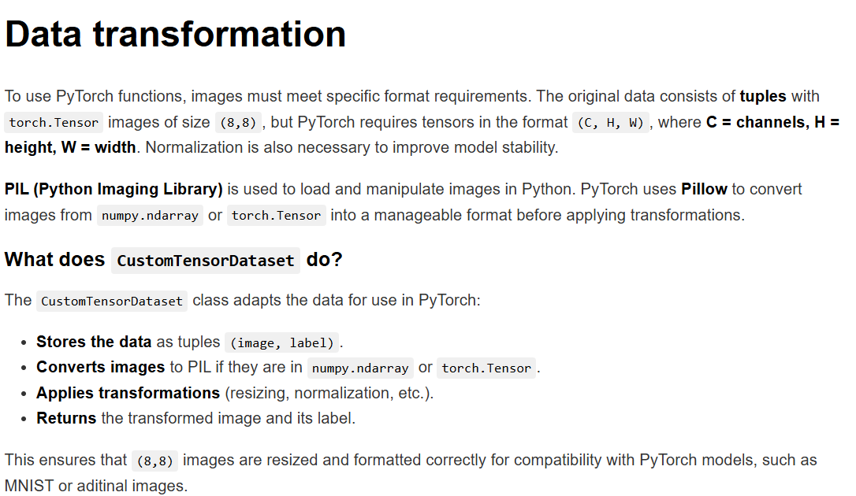
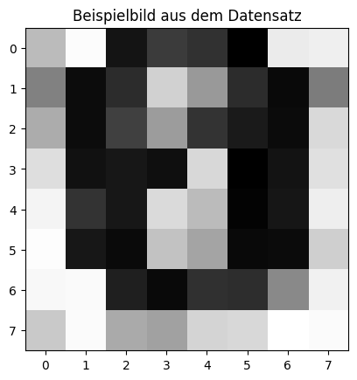
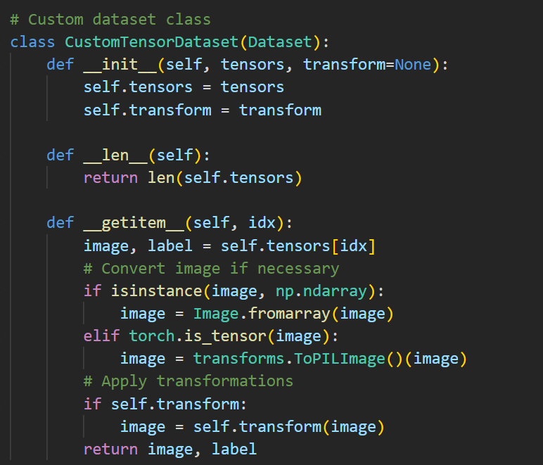
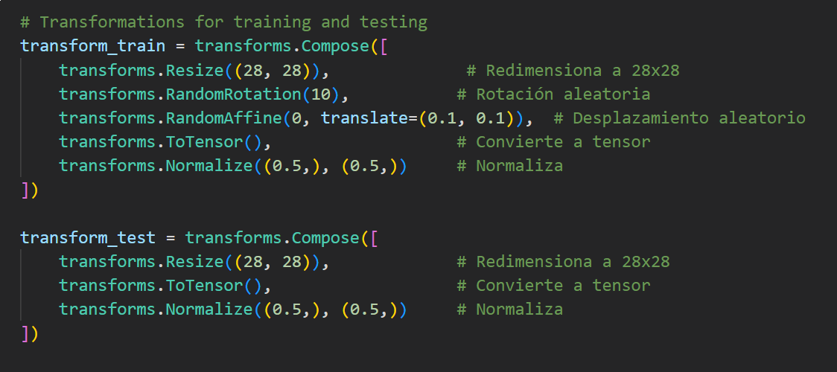
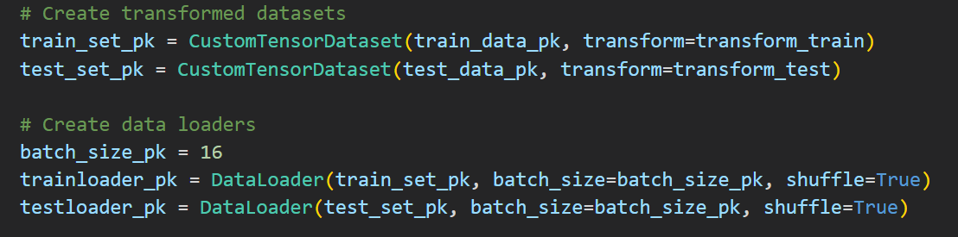
Data Visualization – Transformation – NN Definition - Training - Results
The begging of every analysis is Data Exploration
Advance Precision Engineering – Manuel Caipo KI Anwendung
Notes:
Was sind Superlegierungen? Superlegierungen sind eine spezielle Gruppe von metallischen Materialien, die entwickelt wurden, um extrem hohen Temperaturen standzuhalten, bei denen herkömmliche Legierungen versagen würden. Diese Legierungen behalten ihre mechanische Festigkeit, Korrosionsbeständigkeit und Härte auch bei über 1000°C bei. Ihre Härte kann je nach Zusammensetzung und Behandlung zwischen 200 und 450 HV (Vickers) liegen. Die einzigartige kristalline Struktur und die Kombination von Elementen wie Nickel und Kobalt ermöglichen es den Superlegierungen, diese Eigenschaften in extremen Umgebungen zu bewahren. Sie sind in Branchen unverzichtbar, in denen hohe thermische und mechanische Anforderungen bestehen.
Herstellungsprozesse Der Herstellungsprozess einer Superlegierung folgt einer gut definierten Abfolge:
Vakuuminduktionsschmelzen (VIM): Der erste Schritt ist das Schmelzen der Basismaterialien wie Nickel oder Kobalt in einer Vakuumumgebung, um Oxidation zu verhindern und die Reinheit des Materials zu gewährleisten.
Elektroschlackeumschmelzen (ESR): In einigen Fällen wird dieser zusätzliche Prozess verwendet, um die Qualität des Metalls zu verbessern, Einschlüsse zu entfernen und Verunreinigungen zu reduzieren. Dies ist besonders wichtig, um die Homogenität des Materials zu gewährleisten.
Einkristallguss oder gerichtete Erstarrung: Diese Techniken werden verwendet, um die kristalline Struktur zu optimieren, was die Bildung von Korngrenzen reduziert und somit die Festigkeit der Legierung bei hohen Temperaturen erhöht.
Wärmebehandlungen: Nach dem Gießen durchlaufen die Superlegierungen mehrere Zyklen von Wärmebehandlungen, die dazu dienen, die Mikrostruktur zu verbessern und die Härte sowie die Verschleißfestigkeit zu erhöhen.
Physikalische Gasphasenabscheidung (PVD): In Anwendungen, die eine zusätzliche Korrosions- und Verschleißbeständigkeit erfordern, wird eine Schutzschicht durch PVD aufgetragen. Dieser Prozess verdampft Material im Vakuum und kondensiert es auf der Oberfläche der Komponenten. PVD wird häufig verwendet, um harte Beschichtungen wie Titannitrid oder Zirkon auf Superlegierungen aufzubringen.
Zusätzliche Schutzbeschichtungen: Abschließend werden weitere spezialisierte Beschichtungen, wie z.B. Wärmedämmschichten (TBC), aufgetragen, um die Oxidationsbeständigkeit zu erhöhen und die Lebensdauer der Bauteile in Hochtemperaturumgebungen zu verlängern.

Slide 3
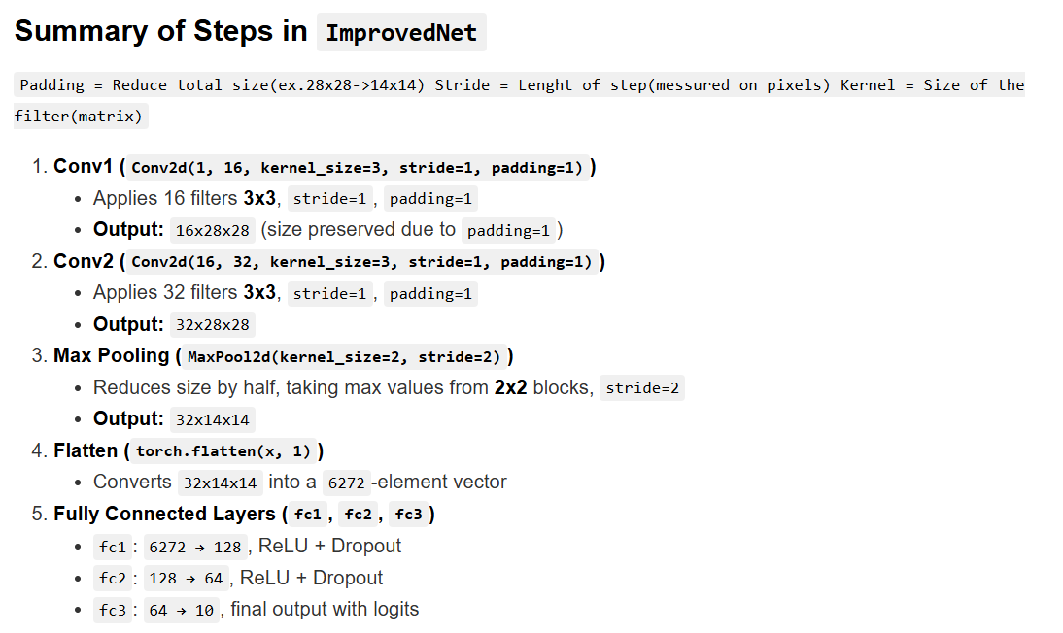
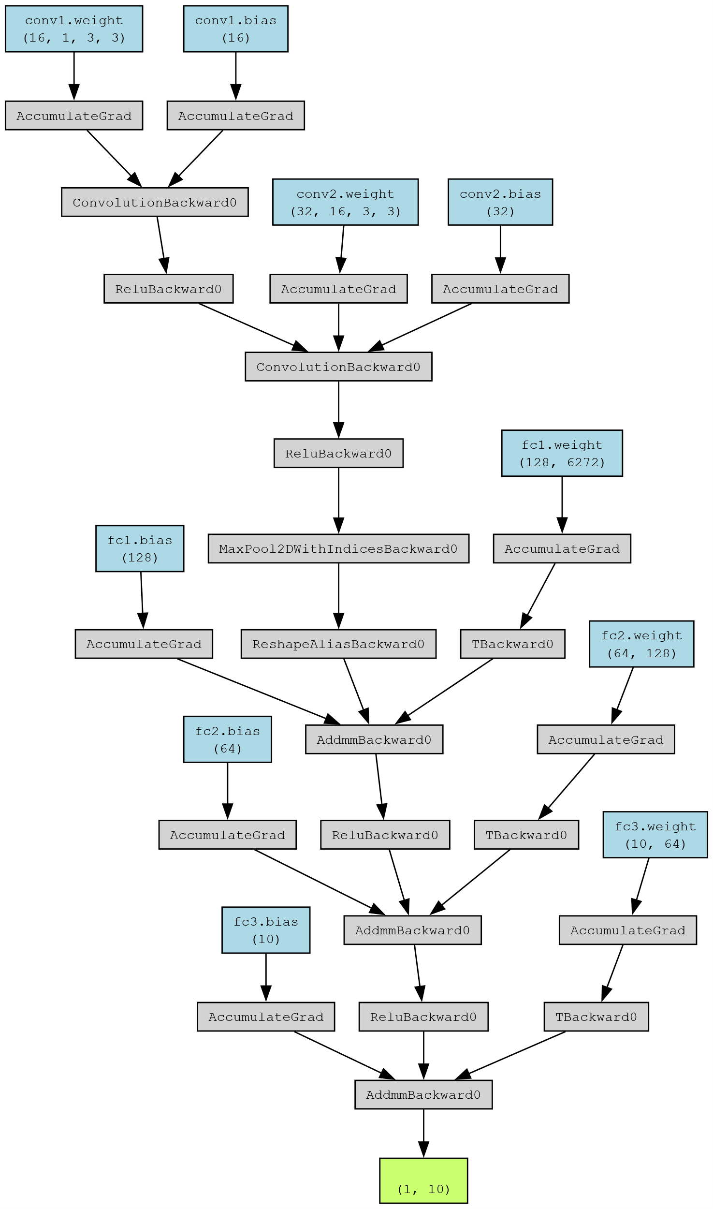
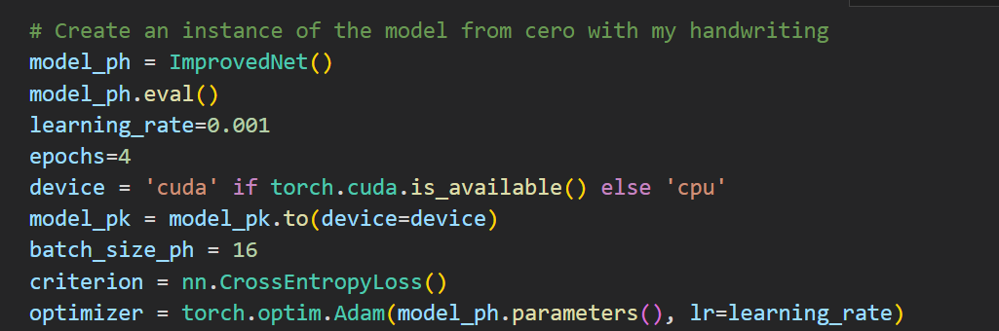
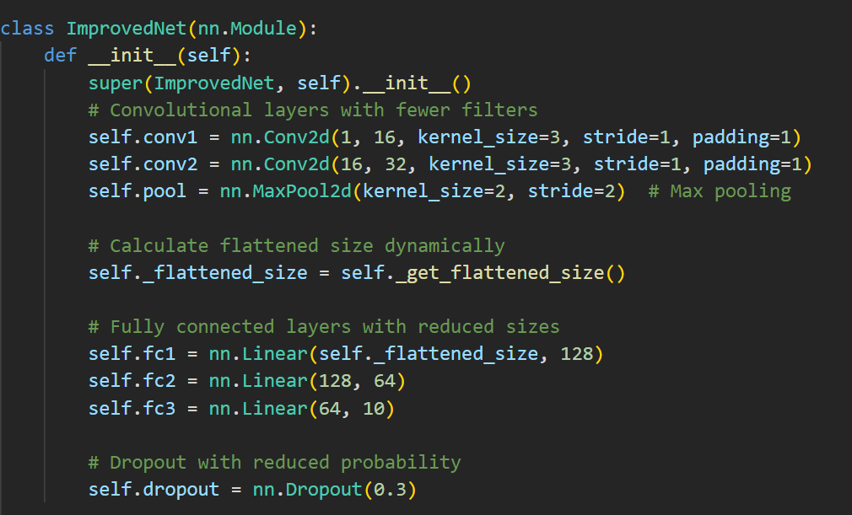
Data Visualization – Transformation – NN Definition - Training - Results
Final Training Variables
Neural Network Definition
Advance Precision Engineering – Manuel Caipo KI Anwendung
Notes:
Was sind Superlegierungen? Superlegierungen sind eine spezielle Gruppe von metallischen Materialien, die entwickelt wurden, um extrem hohen Temperaturen standzuhalten, bei denen herkömmliche Legierungen versagen würden. Diese Legierungen behalten ihre mechanische Festigkeit, Korrosionsbeständigkeit und Härte auch bei über 1000°C bei. Ihre Härte kann je nach Zusammensetzung und Behandlung zwischen 200 und 450 HV (Vickers) liegen. Die einzigartige kristalline Struktur und die Kombination von Elementen wie Nickel und Kobalt ermöglichen es den Superlegierungen, diese Eigenschaften in extremen Umgebungen zu bewahren. Sie sind in Branchen unverzichtbar, in denen hohe thermische und mechanische Anforderungen bestehen.
Herstellungsprozesse Der Herstellungsprozess einer Superlegierung folgt einer gut definierten Abfolge:
Vakuuminduktionsschmelzen (VIM): Der erste Schritt ist das Schmelzen der Basismaterialien wie Nickel oder Kobalt in einer Vakuumumgebung, um Oxidation zu verhindern und die Reinheit des Materials zu gewährleisten.
Elektroschlackeumschmelzen (ESR): In einigen Fällen wird dieser zusätzliche Prozess verwendet, um die Qualität des Metalls zu verbessern, Einschlüsse zu entfernen und Verunreinigungen zu reduzieren. Dies ist besonders wichtig, um die Homogenität des Materials zu gewährleisten.
Einkristallguss oder gerichtete Erstarrung: Diese Techniken werden verwendet, um die kristalline Struktur zu optimieren, was die Bildung von Korngrenzen reduziert und somit die Festigkeit der Legierung bei hohen Temperaturen erhöht.
Wärmebehandlungen: Nach dem Gießen durchlaufen die Superlegierungen mehrere Zyklen von Wärmebehandlungen, die dazu dienen, die Mikrostruktur zu verbessern und die Härte sowie die Verschleißfestigkeit zu erhöhen.
Physikalische Gasphasenabscheidung (PVD): In Anwendungen, die eine zusätzliche Korrosions- und Verschleißbeständigkeit erfordern, wird eine Schutzschicht durch PVD aufgetragen. Dieser Prozess verdampft Material im Vakuum und kondensiert es auf der Oberfläche der Komponenten. PVD wird häufig verwendet, um harte Beschichtungen wie Titannitrid oder Zirkon auf Superlegierungen aufzubringen.
Zusätzliche Schutzbeschichtungen: Abschließend werden weitere spezialisierte Beschichtungen, wie z.B. Wärmedämmschichten (TBC), aufgetragen, um die Oxidationsbeständigkeit zu erhöhen und die Lebensdauer der Bauteile in Hochtemperaturumgebungen zu verlängern.

Slide 4
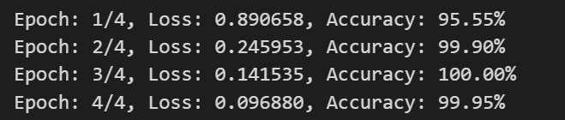
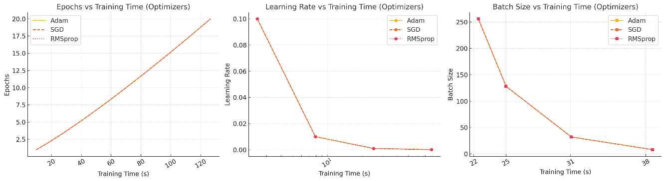
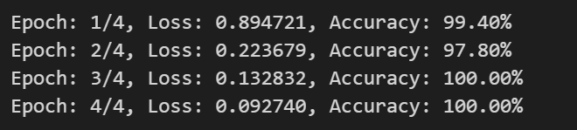
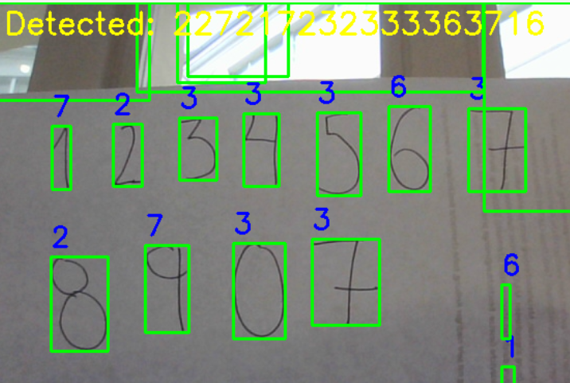
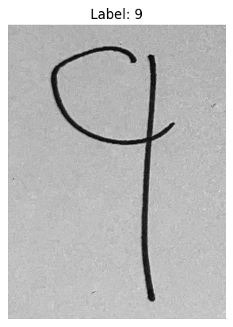
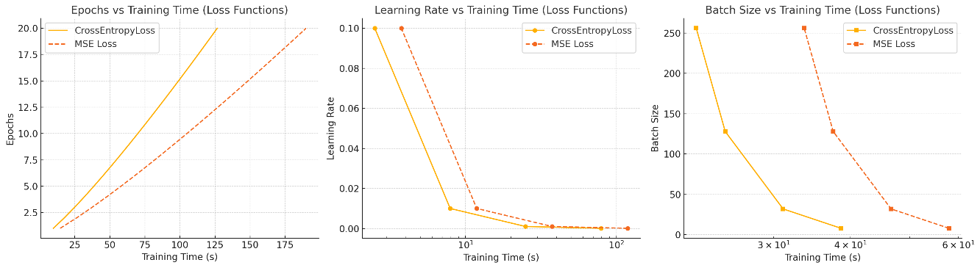
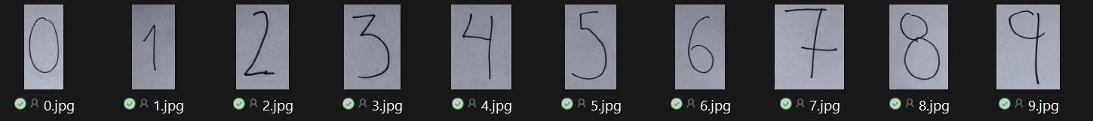
Data Visualization – Transformation – NN Definition - Training - Results
Accuracy of the model (with data form pkl)
Behavior of the training time adapting:
Epochs
Learning rate
Batch Size
With different optimizers and Loss Functions
Accuracy of the model (with data form pkl +
my Handwriting)
C64_Ziffern_Daten.pkl
Quelle:
Bildhauer-Buggle C. KI-Anwendung Kapitel 3.1v2 Python und KI Frameworks. Hochschule Furtwangen; 2024
Advance Precision Engineering – Manuel Caipo KI Anwendung
Notes:
Was sind Superlegierungen? Superlegierungen sind eine spezielle Gruppe von metallischen Materialien, die entwickelt wurden, um extrem hohen Temperaturen standzuhalten, bei denen herkömmliche Legierungen versagen würden. Diese Legierungen behalten ihre mechanische Festigkeit, Korrosionsbeständigkeit und Härte auch bei über 1000°C bei. Ihre Härte kann je nach Zusammensetzung und Behandlung zwischen 200 und 450 HV (Vickers) liegen. Die einzigartige kristalline Struktur und die Kombination von Elementen wie Nickel und Kobalt ermöglichen es den Superlegierungen, diese Eigenschaften in extremen Umgebungen zu bewahren. Sie sind in Branchen unverzichtbar, in denen hohe thermische und mechanische Anforderungen bestehen.
Herstellungsprozesse Der Herstellungsprozess einer Superlegierung folgt einer gut definierten Abfolge:
Vakuuminduktionsschmelzen (VIM): Der erste Schritt ist das Schmelzen der Basismaterialien wie Nickel oder Kobalt in einer Vakuumumgebung, um Oxidation zu verhindern und die Reinheit des Materials zu gewährleisten.
Elektroschlackeumschmelzen (ESR): In einigen Fällen wird dieser zusätzliche Prozess verwendet, um die Qualität des Metalls zu verbessern, Einschlüsse zu entfernen und Verunreinigungen zu reduzieren. Dies ist besonders wichtig, um die Homogenität des Materials zu gewährleisten.
Einkristallguss oder gerichtete Erstarrung: Diese Techniken werden verwendet, um die kristalline Struktur zu optimieren, was die Bildung von Korngrenzen reduziert und somit die Festigkeit der Legierung bei hohen Temperaturen erhöht.
Wärmebehandlungen: Nach dem Gießen durchlaufen die Superlegierungen mehrere Zyklen von Wärmebehandlungen, die dazu dienen, die Mikrostruktur zu verbessern und die Härte sowie die Verschleißfestigkeit zu erhöhen.
Physikalische Gasphasenabscheidung (PVD): In Anwendungen, die eine zusätzliche Korrosions- und Verschleißbeständigkeit erfordern, wird eine Schutzschicht durch PVD aufgetragen. Dieser Prozess verdampft Material im Vakuum und kondensiert es auf der Oberfläche der Komponenten. PVD wird häufig verwendet, um harte Beschichtungen wie Titannitrid oder Zirkon auf Superlegierungen aufzubringen.
Zusätzliche Schutzbeschichtungen: Abschließend werden weitere spezialisierte Beschichtungen, wie z.B. Wärmedämmschichten (TBC), aufgetragen, um die Oxidationsbeständigkeit zu erhöhen und die Lebensdauer der Bauteile in Hochtemperaturumgebungen zu verlängern.

Slide 5
Thank you
Advance Precision Engineering – Manuel Caipo Matrikelnummer: 286577 KI Anwendung

